Slide 1

Photoprofis
Buchinger, Kajic, Thomas, Mayrhofer und Yim

Slide 2
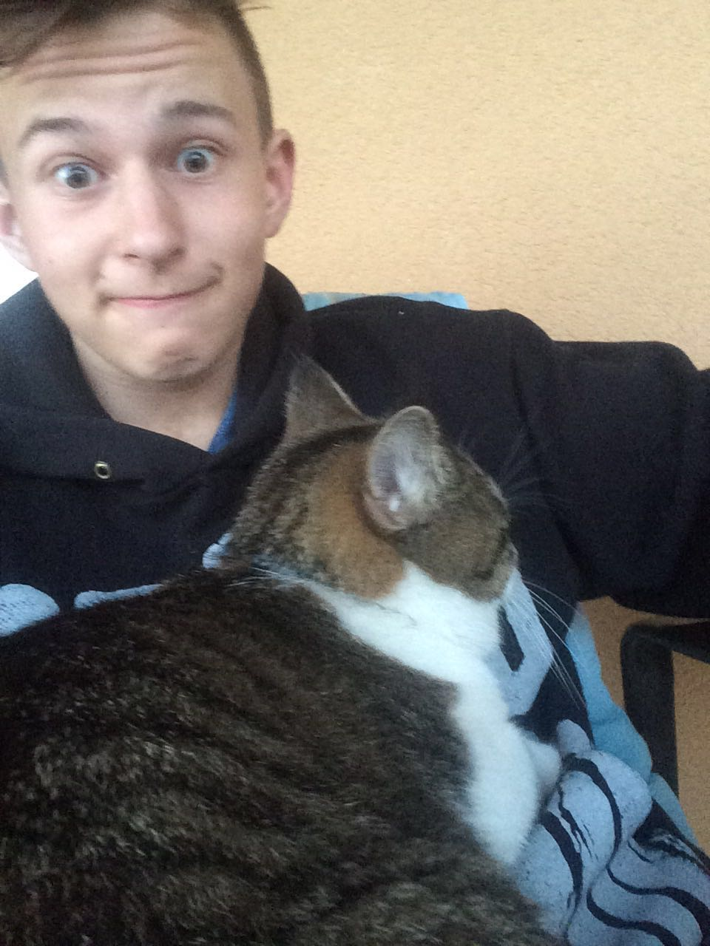
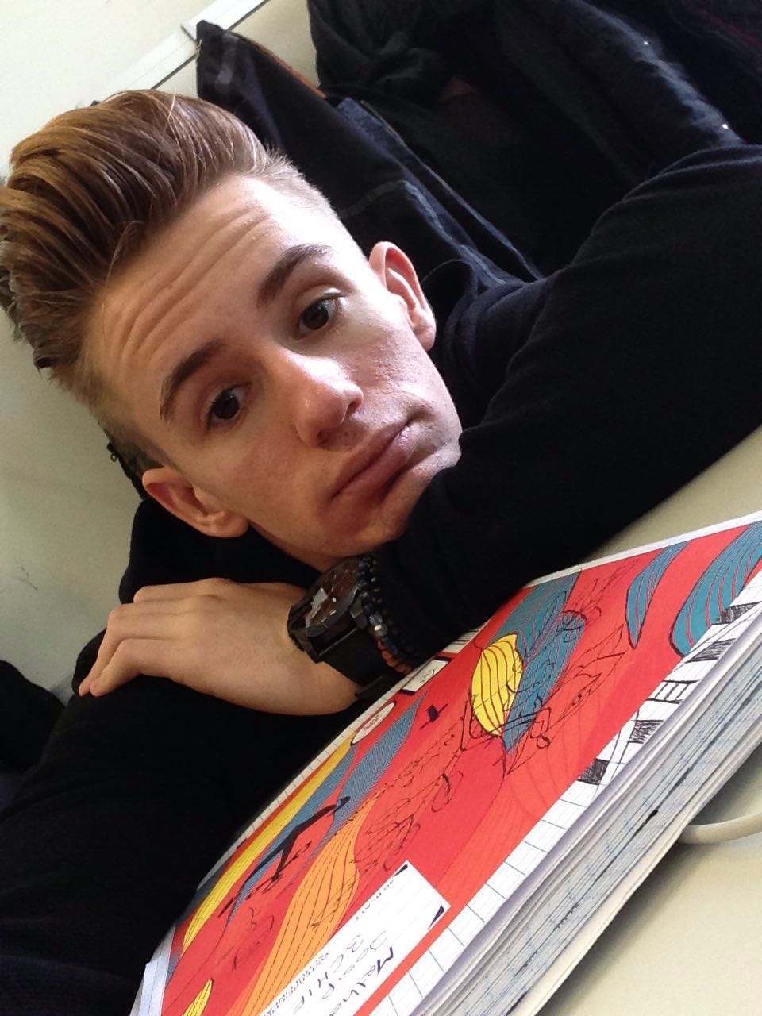
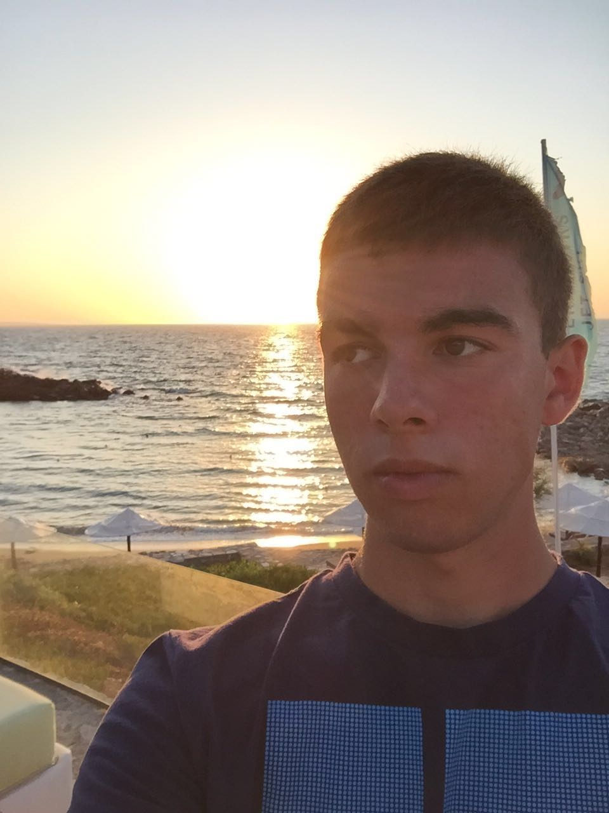
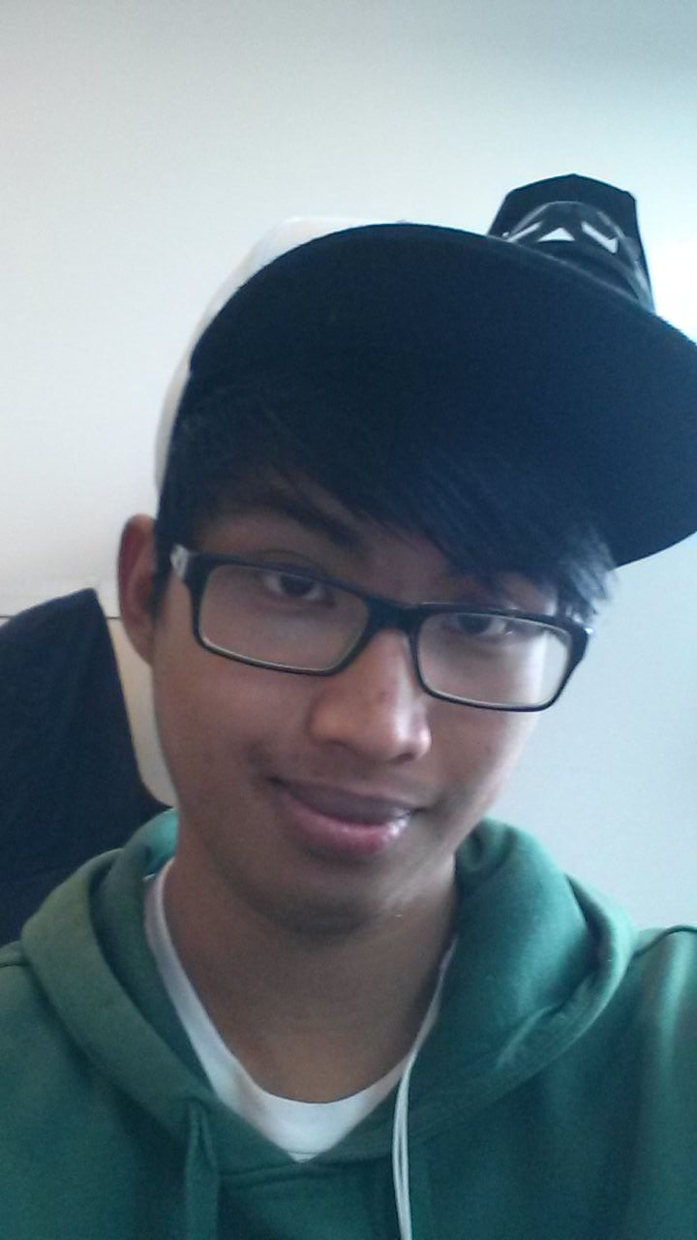
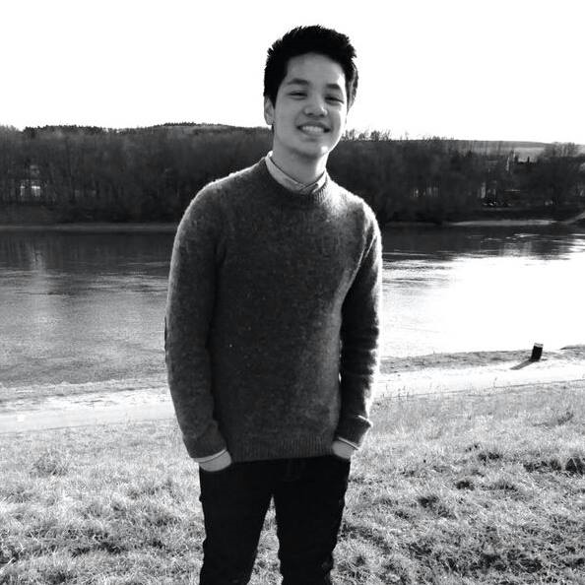
Wer sind wir?
Eric Buchinger
Josip Kajic
Andreas Mayrhofer
Anton Thomas
Oscar Yim

Slide 3
Was machen wir? (Hintergedanke des Projekts)
Unsere Bilder sind wild auf unserer Festplatte gespeichert
Diesem Problem wollen wir entgegenwirken
Daher gibt es in der Anwendung diverse Möglichkeiten um seine Fotos zu benennen und nach bestimmten Merkmalen zu ordnen und in bestimmte Ordner zusammenzufassen.

Slide 4
Was ist bis jetzt geschehen? Stand: Mai 2016
Dokumentation
Treeview
Scrollpane (Bildvorschau)
Bilder durchschalten
Metadaten
Bearbeitungsfenster, sortieren

Slide 5
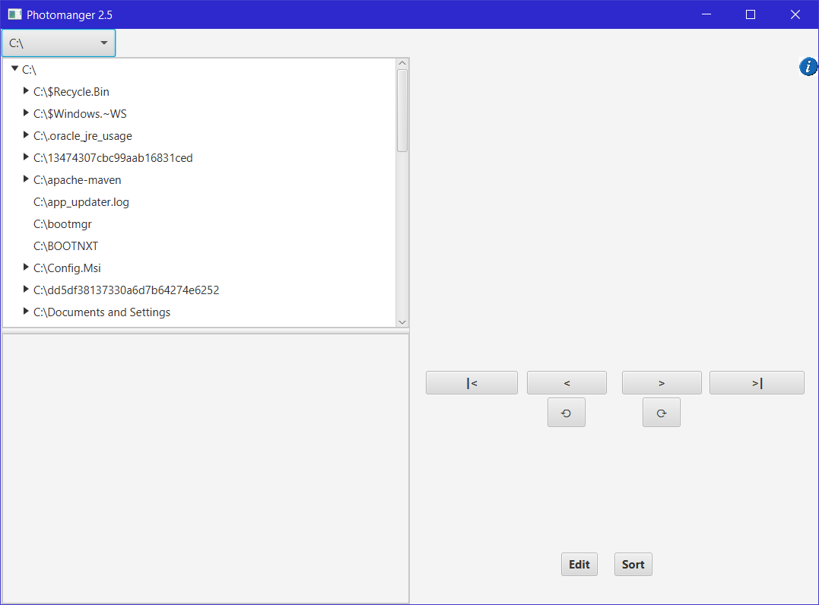
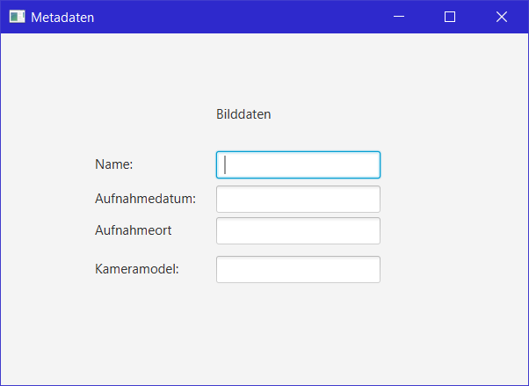
Für‘s geistige Auge…

Slide 6
Was haben wir noch vor?
Bearbeiten der Metadaten
Optimierungen am Programm (Bedienung, Aussehen)
Etwaige zusätzlich gewünschte Funktionen?
Weitere Dokumentation

Slide 7
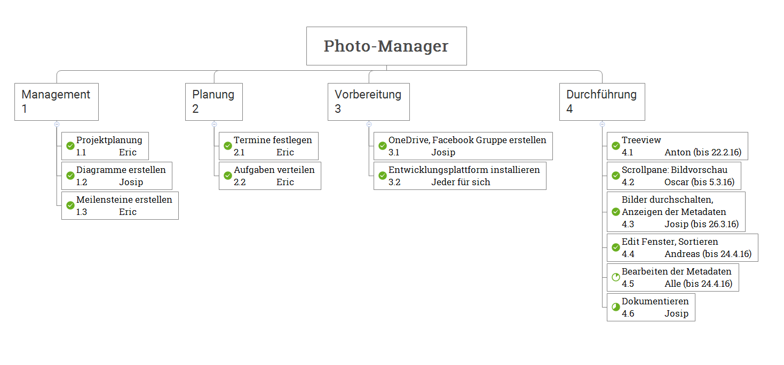
Projektstruktur

Slide 8
Danke für die Aufmerksamkeit!
Stand: 18. Mai 2016

